Slide 1
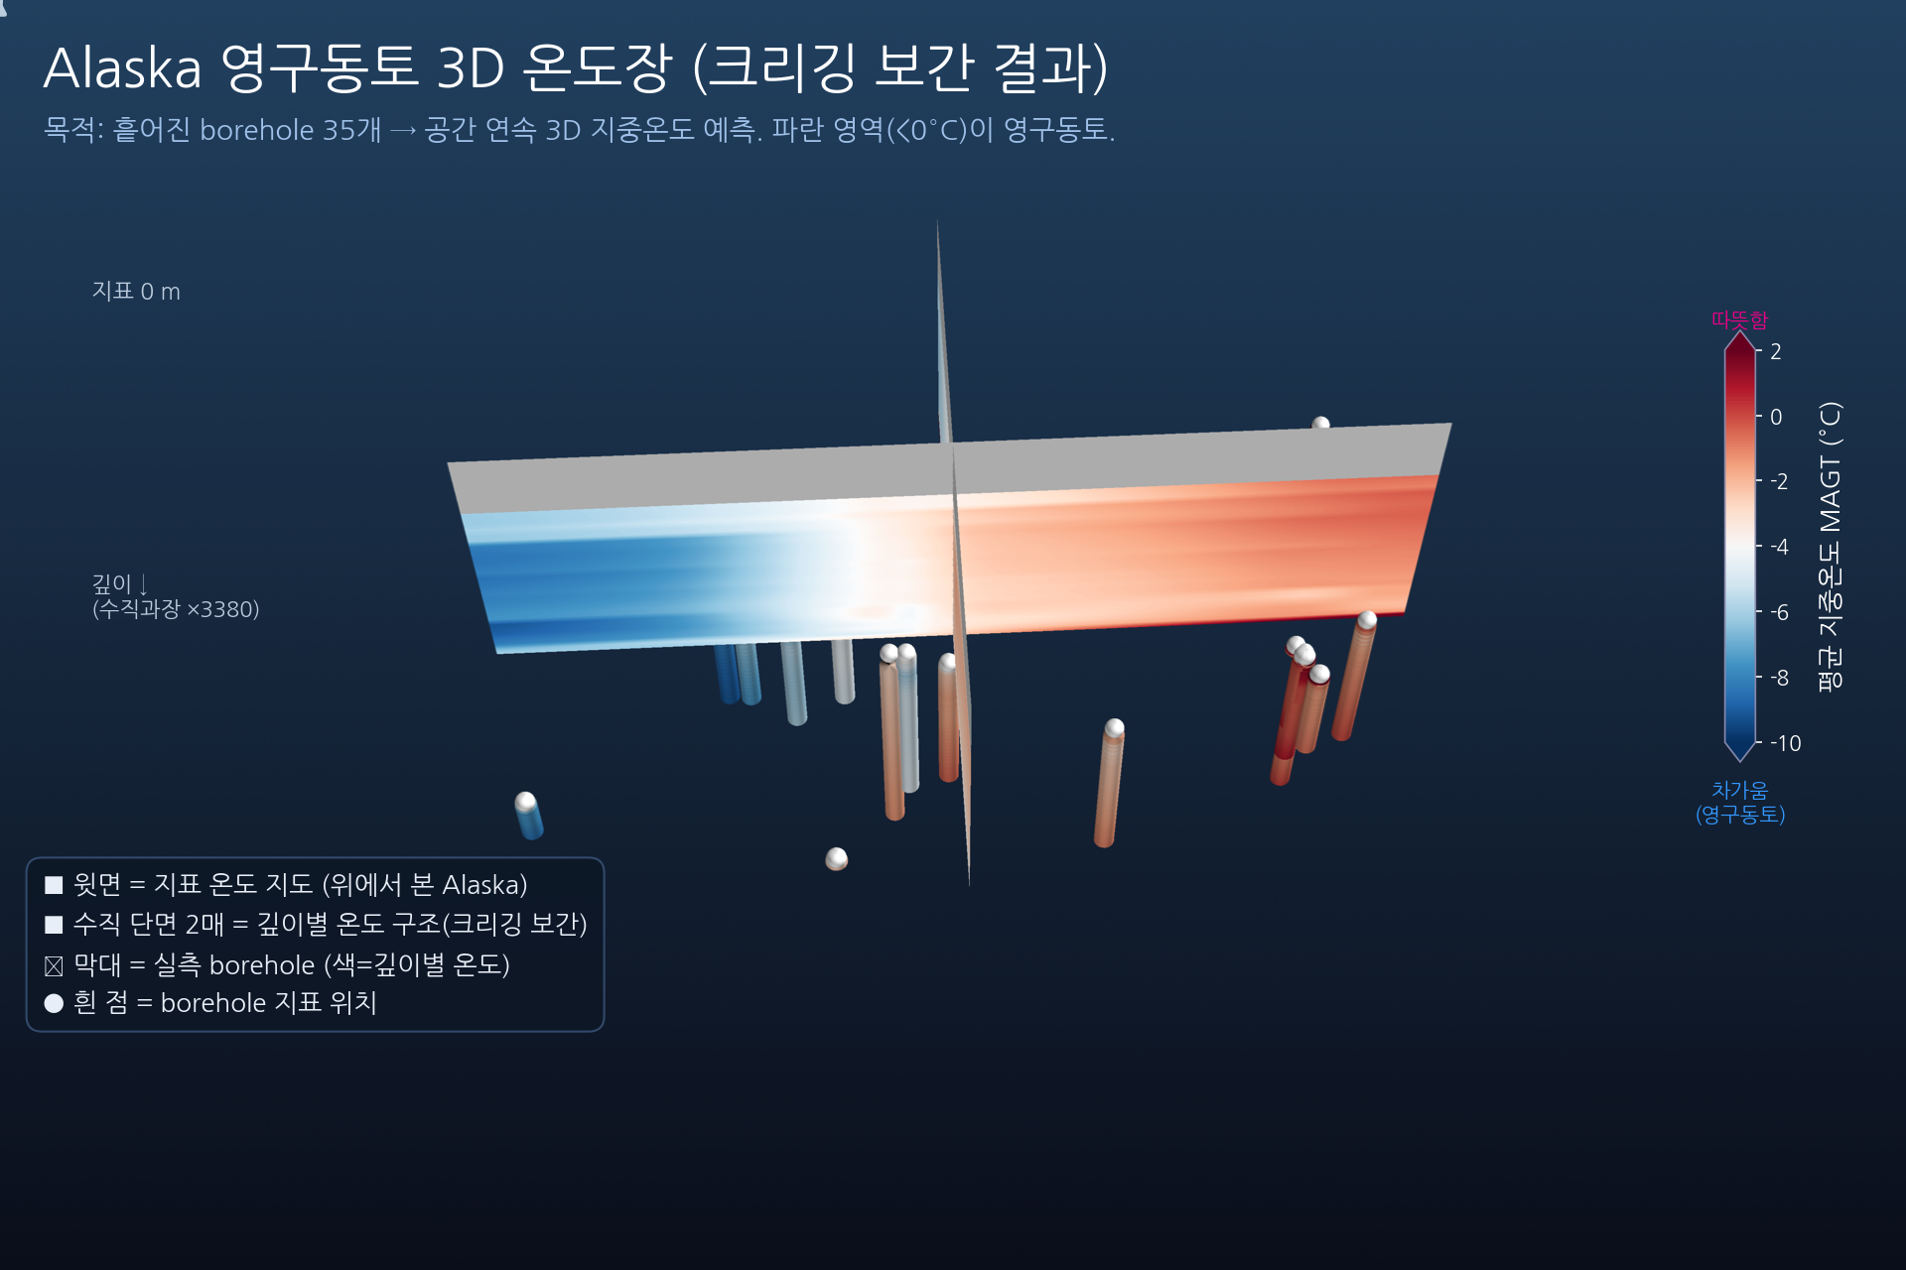
진행상황 보고
영구동토 활성층 두께·얕은 3D 열구조 예측
다중모달 빅데이터 융합 · 정직한 평가 · 알래스카 학습 → 타 영구동토 지대 전이 검증
2026-07-09 · 극지 빅데이터 연구
근거: data/processed/*_results.csv · 색규약: design/brand_tokens.json

Slide 2
▍ 개요
연구 목적과 발표 순서
01
연구 목적
무엇을 입력받아 무엇을 산출하는가
연구 목적
02
입력 데이터
22GB+ 다중모달 · 공변량 구성
전지구 시추공 지중온도와 CALM·ABoVE 활성층 관측을 위성·재분석·지형 공변량과 융합해 활성층 두께(ALT) 2D 지도와 얕은 3D 지중 열구조·셀별 불확실성을 산출한다
알래스카에서 학습한 모델이 타 영구동토 지대로 전이되는지 누설을 통제한 평가로 검증한다
03
모델 구조
2D·3D 파이프라인과 토너먼트
04
정직한 평가
누설 통제 · 정보병목 진단
05
핵심 결과
지도 · 지배 정보원 · UQ · 3D
06
기존 연구 대비
선행연구 포지셔닝
07
다음 단계
데이터 확장 · 3D · 시각화
극지 빅데이터 · 영구동토 ALT/3D 열구조
02 / 16

Slide 3
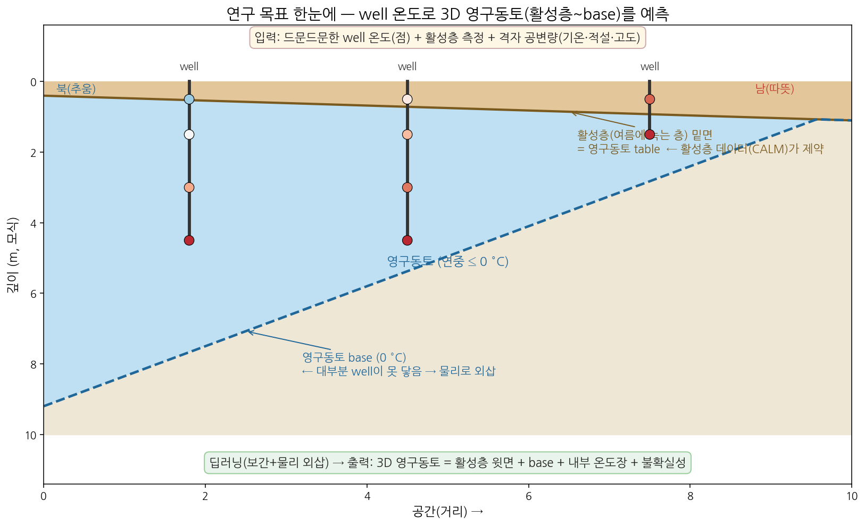
▍ 01 · 연구 목적
관측·공변량 → ALT 2D 지도 · 얕은 3D 열구조 · 셀별 불확실성
— 목표 ALT 2D 지도 · 얕은 3D 지중 열구조(0–20m) · 셀별 불확실성을 동시에 산출한다
— 입력 전지구 시추공 지중온도 + CALM·ABoVE ALT 관측 + 위성·재분석·지형 공변량
— 산출 ALT 예측면(cm) + 0°C 등온면(영구동토 경계) + 90% 예측구간
— 전이 알래스카에서 학습해 타 영구동토 지대로 일반화되는지 검증한다
연구 개념 단면: 시추공 온도·활성층·공변량을 입력해 3D 영구동토 구조를 복원한다
근거 · outputs/figures/00_concept/research_concept.png
극지 빅데이터 · 영구동토 ALT/3D 열구조
03 / 16

Slide 4
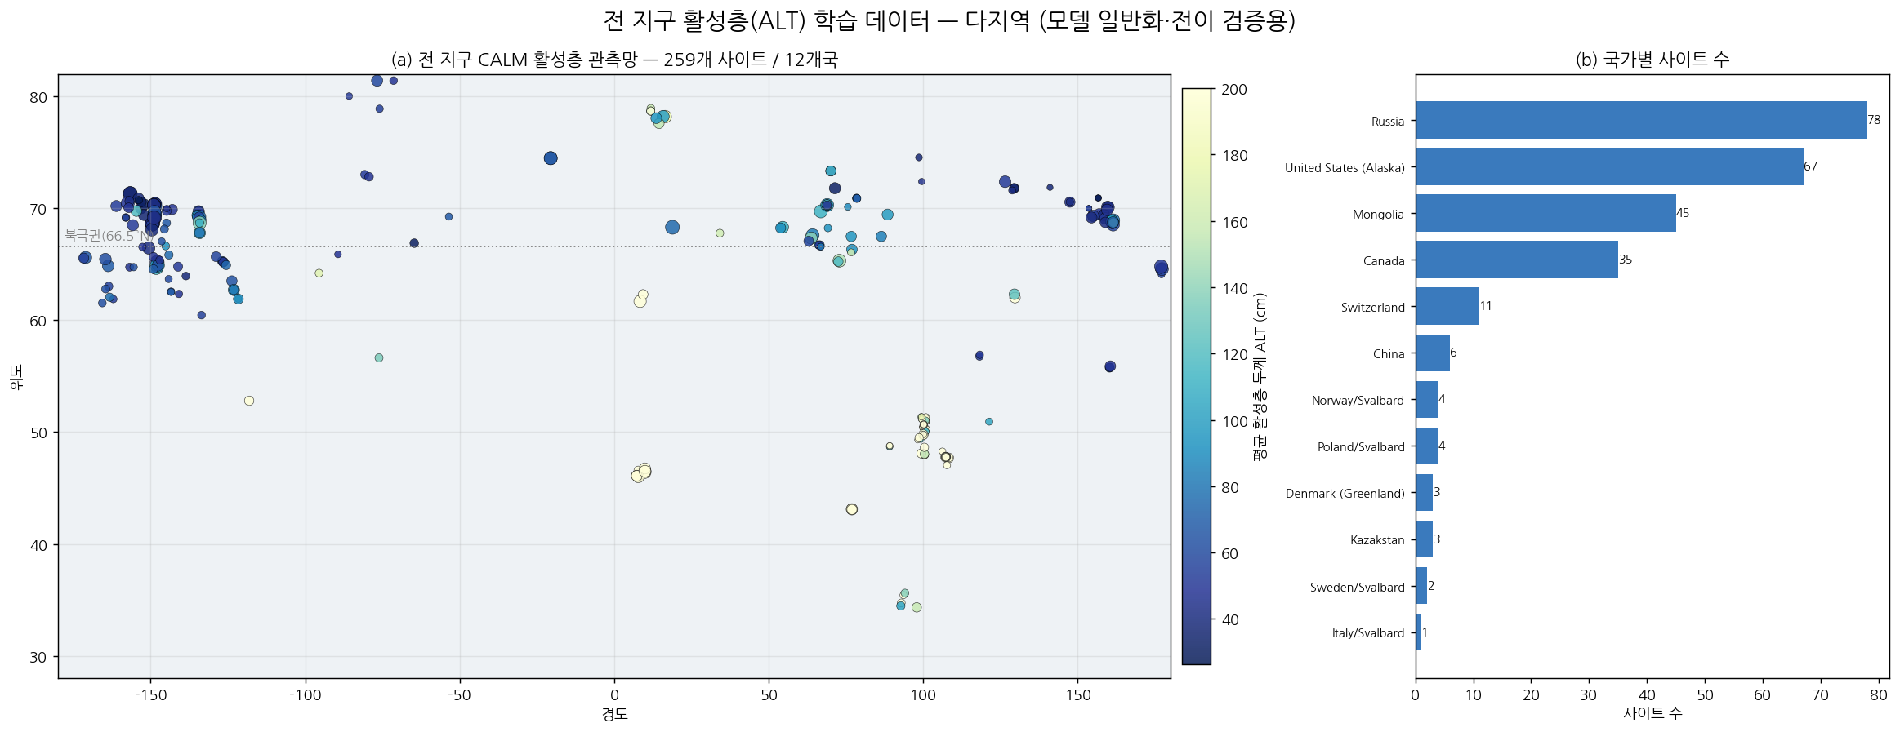
▍ 02 · 입력 데이터
22GB+ 다중모달 빅데이터 — 알래스카 학습 · 전지구 전이 구조
데이터 | 역할 | 규모
CALM ALT | 전이 검증 라벨 | 3,604 site-yr · 259 사이트
ABoVE ALT | 딥러닝 학습 라벨 | 223,937 점
InSAR ReSALT | 약지도 사전학습 | 403.6만 점
GTN-P 지중온도 | 3D 열구조 라벨 | 10,747 점 · 260 사이트
ERA5-Land | 기후 공변량 | 9km · 월별
Copernicus DEM | 지형 공변량 | 30m · 234 타일
PolSAR / ESA CCI | 물리관측 · prior | P-band 30m / 1km
CALM 전지구 관측망(259 사이트·12개국) — 전이 검증 범위
근거 · outputs/figures/01_data/global_alt_coverage.png
22 GB+
225,421 점
다중모달 원자료
ALT 학습셋
위성SAR·재분석·지형·시추공
고유위치 14,348
극지 빅데이터 · 영구동토 ALT/3D 열구조
04 / 16

Slide 5
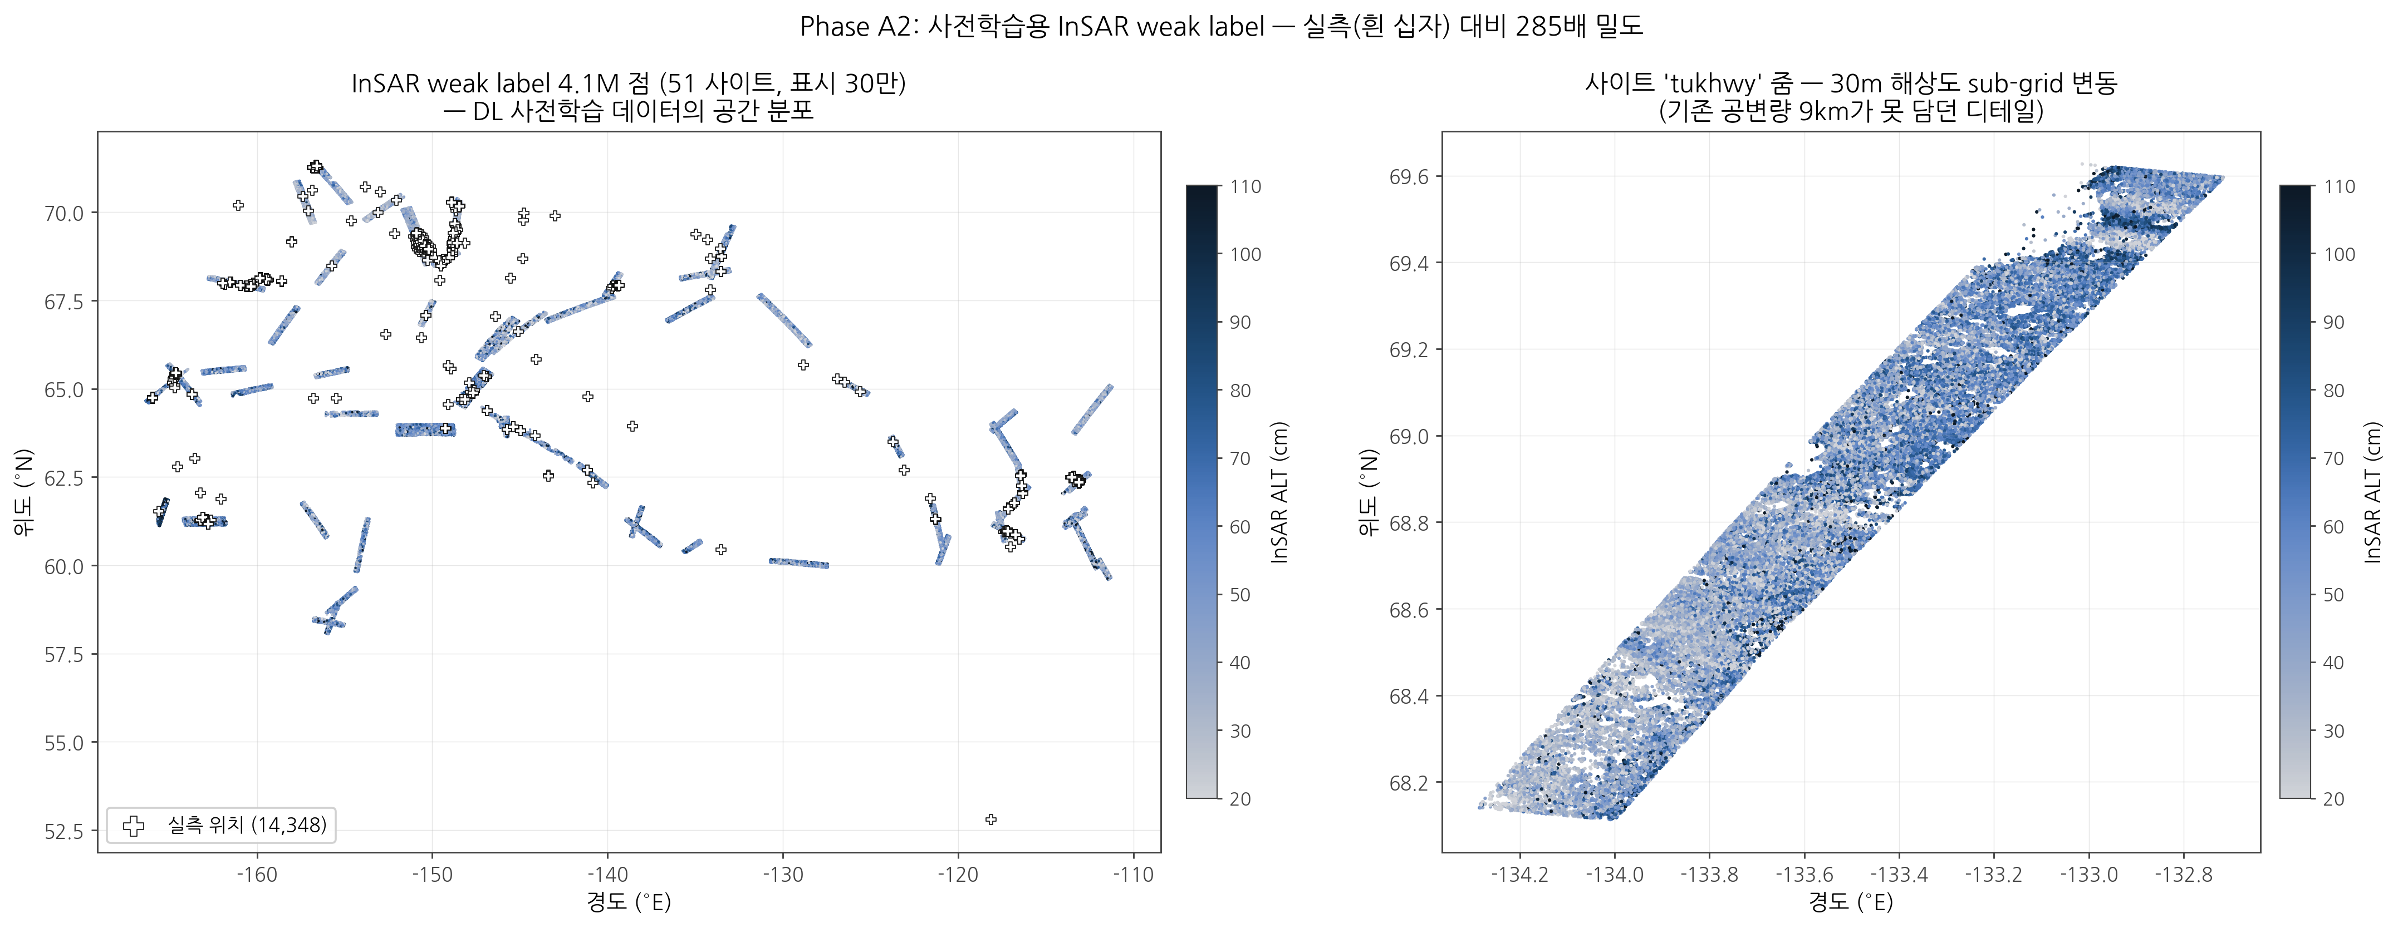
▍ 02 · 입력 데이터
공변량 14종 + 물리관측 4종 · InSAR 약지도로 라벨 확장
지형 · DEM (6)
기후 · ERA5-Land (8)
물리관측 · PHYS (4)
· 고도
· 경사
· 사면향 sin·cos
· 지형위치지수 TPI
· 지표 거칠기
· 연평균기온 MAAT
· 해동도일 TDD
· 동결도일 FDD
· √TDD (Stefan)
· 최난·최한월 기온
· 표층 토양온도
· 적설수당량 SWE
· PolSAR ALT (P-band)
· PolSAR 셀내 SD
· InSAR ALT (ReSALT)
· InSAR 계절 침하
InSAR 약지도 403.6만 점으로 실측 대비 라벨 밀도를 확대하고 30m 세밀도를 확보(사전학습 신호)
근거 · outputs/maps/weaklabels_overview.png
극지 빅데이터 · 영구동토 ALT/3D 열구조
05 / 16

Slide 6
▍ 03 · 모델 구조
2D ALT 경로와 3D 조건장 경로 — 평가·보정 UQ·적용범위가 횡단한다
관측 · 라벨
공변량 (14 + 4)
모델
산출
CALM · ABoVE ALT 관측
지형 6 · DEM 30m
2D ALT
ALT 2D 지도 (cm)
B0 사전학습 MLP + 미세조정
GTN-P 지중온도 0–20m
기후 8 · ERA5-Land
B0b +CCI · (DL+GBM) 앙상블
얕은 3D 열큐브 · 0°C 등온면
InSAR 약지도 403.6만
물리관측 4 · PolSAR/InSAR
토너먼트 6모델 (GBM≈DL)
셀별 90% 예측구간
얕은 3D
GBM 조건장 + 깊이인코딩 (NF 탈락)
횡단 평가·UQ
공간블록 · LORO CV (누설 통제)
Conformal CQR (coverage 89%)
AOA 적용범위 마스크
극지 빅데이터 · 영구동토 ALT/3D 열구조
06 / 16

Slide 7
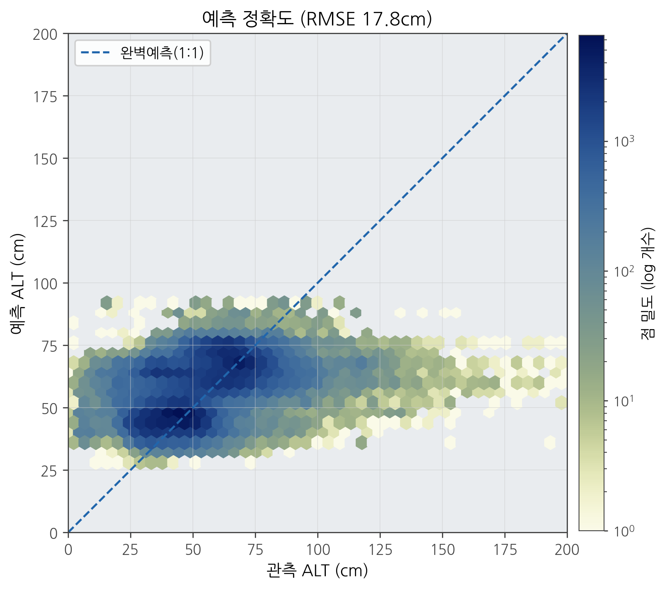
▍ 03 · 모델 구조
정적 ALT에서는 GBM ≈ 딥러닝 — 병목은 공변량 정보이다
16.95 cm
17.09 cm
17.24 cm
앙상블 (GBM+FT-T)
Diffusion
GBM
— 부트스트랩 동률 6모델 전부 GBM과 신뢰구간이 겹친다(유의차 없음)
— 정보병목 예측이 평균으로 수축한다 — 한계는 모델 용량이 아니라 공변량이다
— Diffusion 채택 정확도가 아니라 네이티브 불확실성(UQ) 때문이다
예측 vs 관측(hexbin) · pooled OOF 17.8cm(토너먼트 6-fold 16.95–17.24cm와 정합) · 50–75cm로 수축 = 정보병목
근거 · model_tournament_results.csv · 공간블록 CV
극지 빅데이터 · 영구동토 ALT/3D 열구조
07 / 16

Slide 8
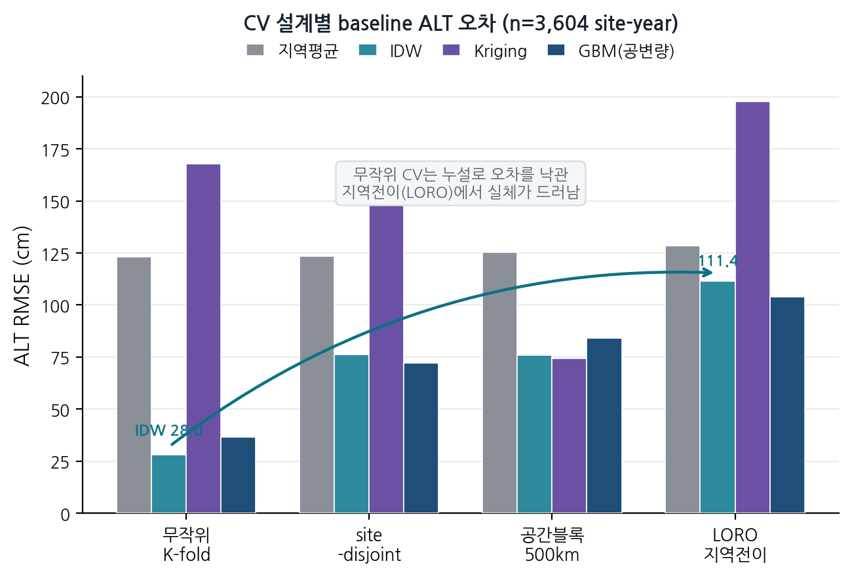
▍ 04 · 정직한 평가
무작위 CV는 전이를 과대평가한다 — 공간블록·LORO만 신뢰한다
— 문제 무작위 K-fold는 인접점 누설로 오차를 낙관한다(IDW 28cm)
— 정직한 평가 지역분리 LORO에서 같은 방법이 111cm로 붕괴한다
— 설계 헤드라인은 공간블록·LORO CV만 쓰고, RMSE에 R²·skill을 병기한다
CV 설계별 baseline ALT RMSE — 무작위 K-fold는 낙관, 지역분리 LORO에서 붕괴
근거 · data/processed/cv_leakage_table.csv
극지 빅데이터 · 영구동토 ALT/3D 열구조
08 / 16

Slide 9
▍ 04 · 정직한 평가
17cm은 물리벽이 아니라 정보병목이다 — 비가역하한 약 7cm
86 / 14 %
7.16 cm
16.95 cm
분산분해
비가역하한
현재 최고 RMSE
위치간 / 위치내
현재 잡음 하한
하한보다 훨씬 큼
— 폐기된 표현 ‘17cm = 물리하한’은 폐기한다
— 진단 같은 공변량 셀에 서로 다른 ALT가 공존(pseudo-replication)하고 라벨 30m와 기후 9km의 척도가 불일치한다
— 함의 비가역하한(≈7cm)이 현재 최고(16.95cm)보다 훨씬 낮다 — 정보병목이며 헤드룸이 남아 있다
분산분해로 위치간 변동이 86%를 차지 — 남은 오차는 새 모달리티·척도정합으로 줄일 여지가 있다
근거 · data/processed/apparent_floor_diagnosis.csv
극지 빅데이터 · 영구동토 ALT/3D 열구조
09 / 16

Slide 10
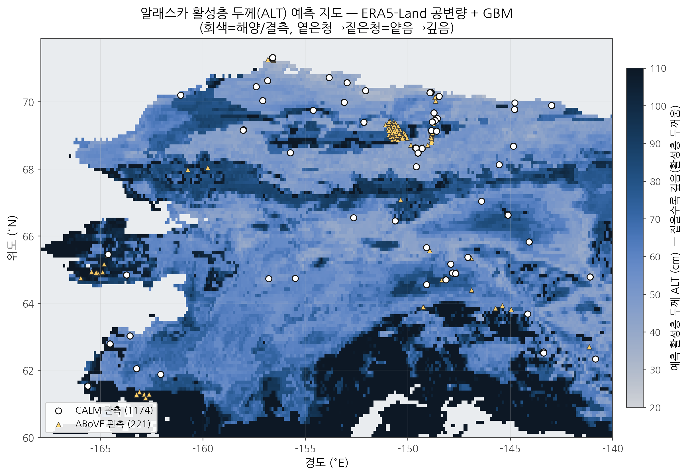
▍ 05 · 핵심 결과
알래스카 전역 ALT 예측면 — 관측 오버레이와 함께 복원
— 예측면 알래스카 전역의 활성층 두께를 연속면으로 복원한다
— 관측 오버레이 CALM 1,174 · ABoVE 221 지점을 함께 표시한다
— 색규약 붉은 계열·rainbow를 쓰지 않는 순차형(냉색)이다
ERA5-Land 공변량 + GBM 조건 · 순차형(옅음=얕음, 짙음=깊음), 20–110cm
근거 · outputs/maps/alt_alaska_pred.png · 공간블록 CV
극지 빅데이터 · 영구동토 ALT/3D 열구조
10 / 16

Slide 11
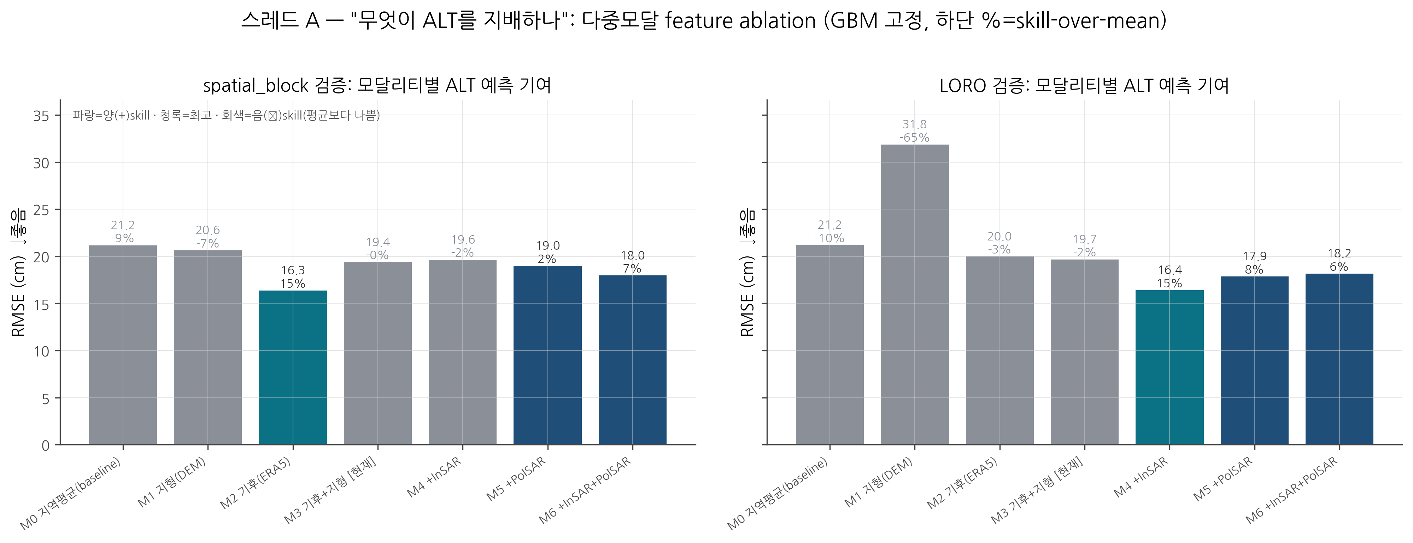
▍ 05 · 핵심 결과
지배 정보원은 과제마다 다르다 — 보간=기후, 전이=InSAR
16.4 cm
20 %
+InSAR · 전이 최고
ERA5 전이 개선
LORO ablation M4
LORO 108.5→87.3cm
— 보간(공간블록) 기후(ERA5)가 지배 · 지형 추가는 과적합으로 악화
— 전이(LORO) InSAR가 필수 · 지형 단독은 파탄(skill −65%)
— 공간 DL 패치CNN 17.2 ≈ GBM 17.7cm — 병목은 맥락이 아닌 정보
다중모달 feature ablation(M0–M6) — 공간블록(보간)과 LORO(전이)에서 지배 모달리티가 다름
근거 · data/processed/alt_feature_ablation_results.csv
극지 빅데이터 · 영구동토 ALT/3D 열구조
11 / 16

Slide 12
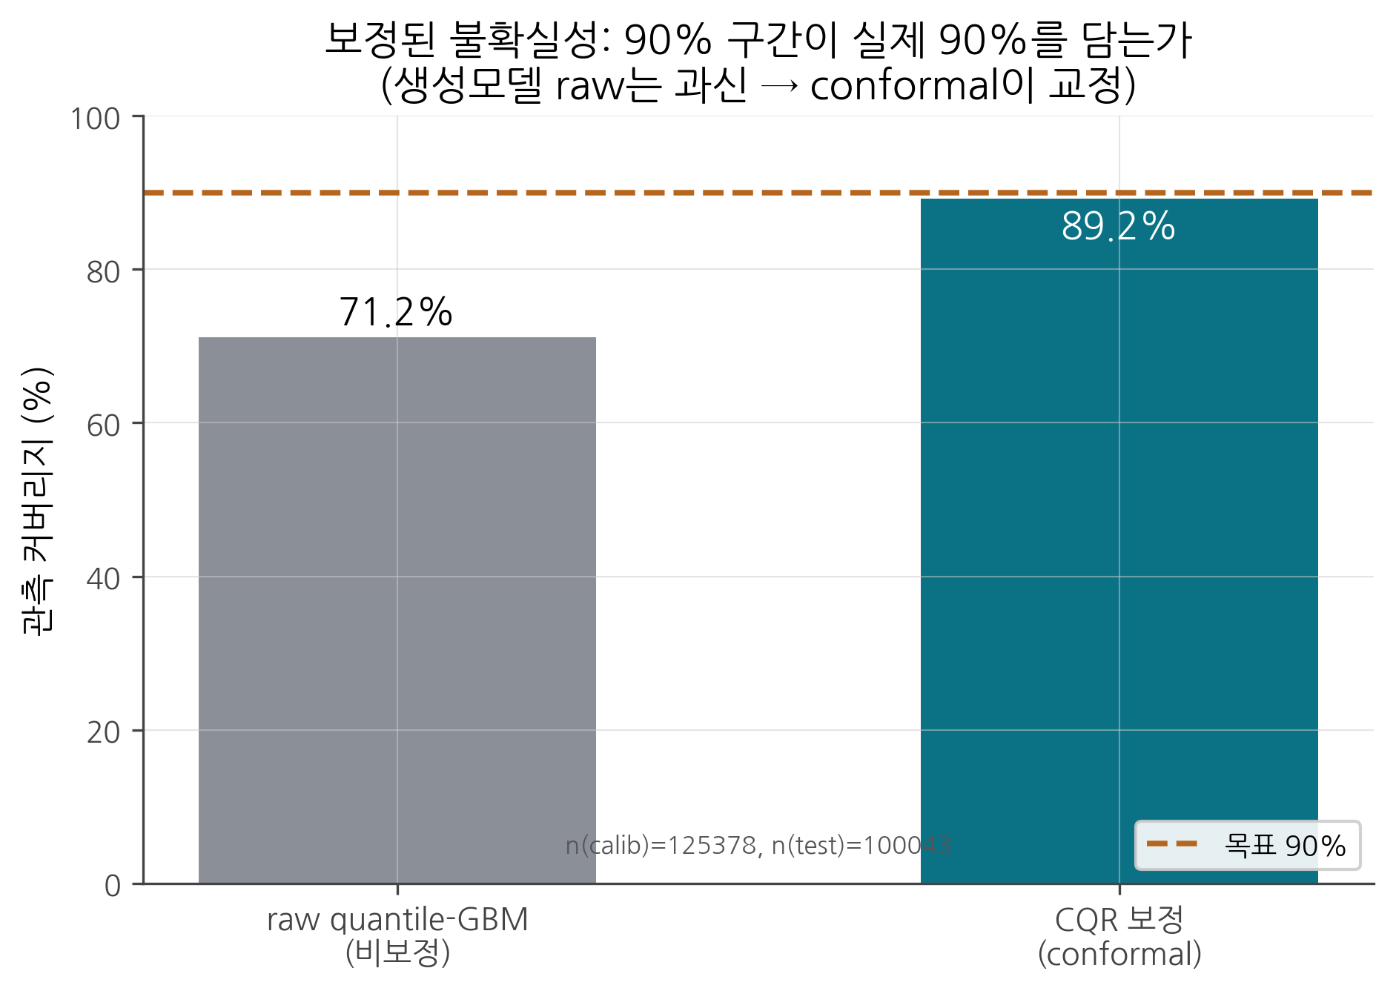
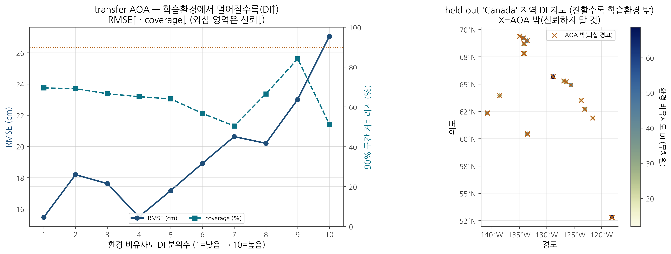
▍ 05 · 핵심 결과
예측구간을 conformal로 보정(71→89%)하고 AOA로 신뢰 밖을 표기한다
적용범위(AOA): 환경 비유사도↑ → 오차↑·커버리지↓, 밖 영역은 경고 표기
근거 · data/processed/alt_aoa_transfer_results.csv
raw 분위 회귀 71.2% → CQR 보정 89.2%(목표 90%)
근거 · data/processed/alt_conformal_aoa_results.csv
보정: 71.2% → 89.2%
밖: RMSE 15.5→27.1cm
극지 빅데이터 · 영구동토 ALT/3D 열구조
12 / 16

Slide 13
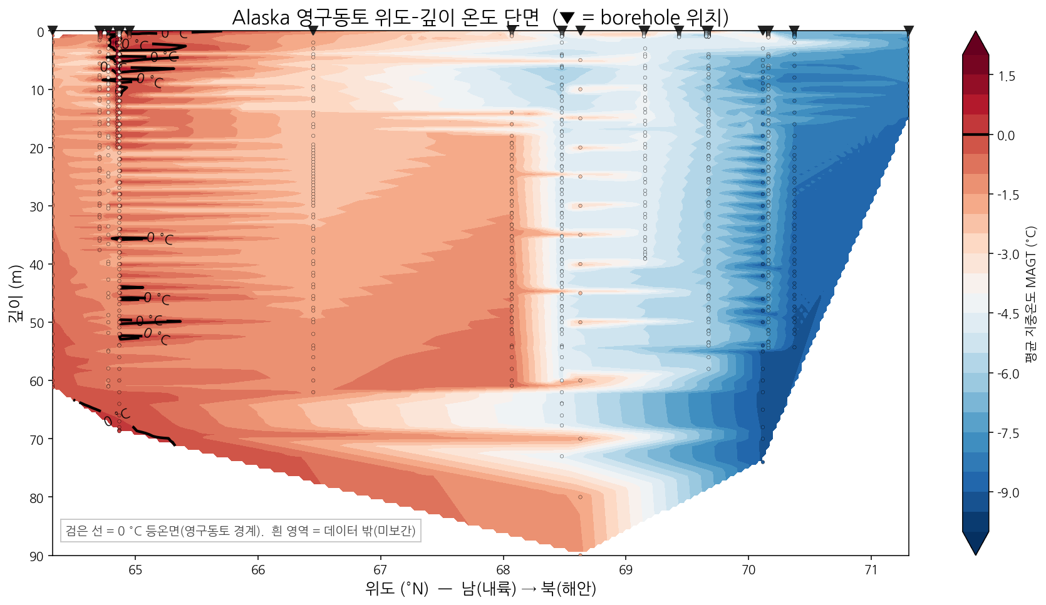
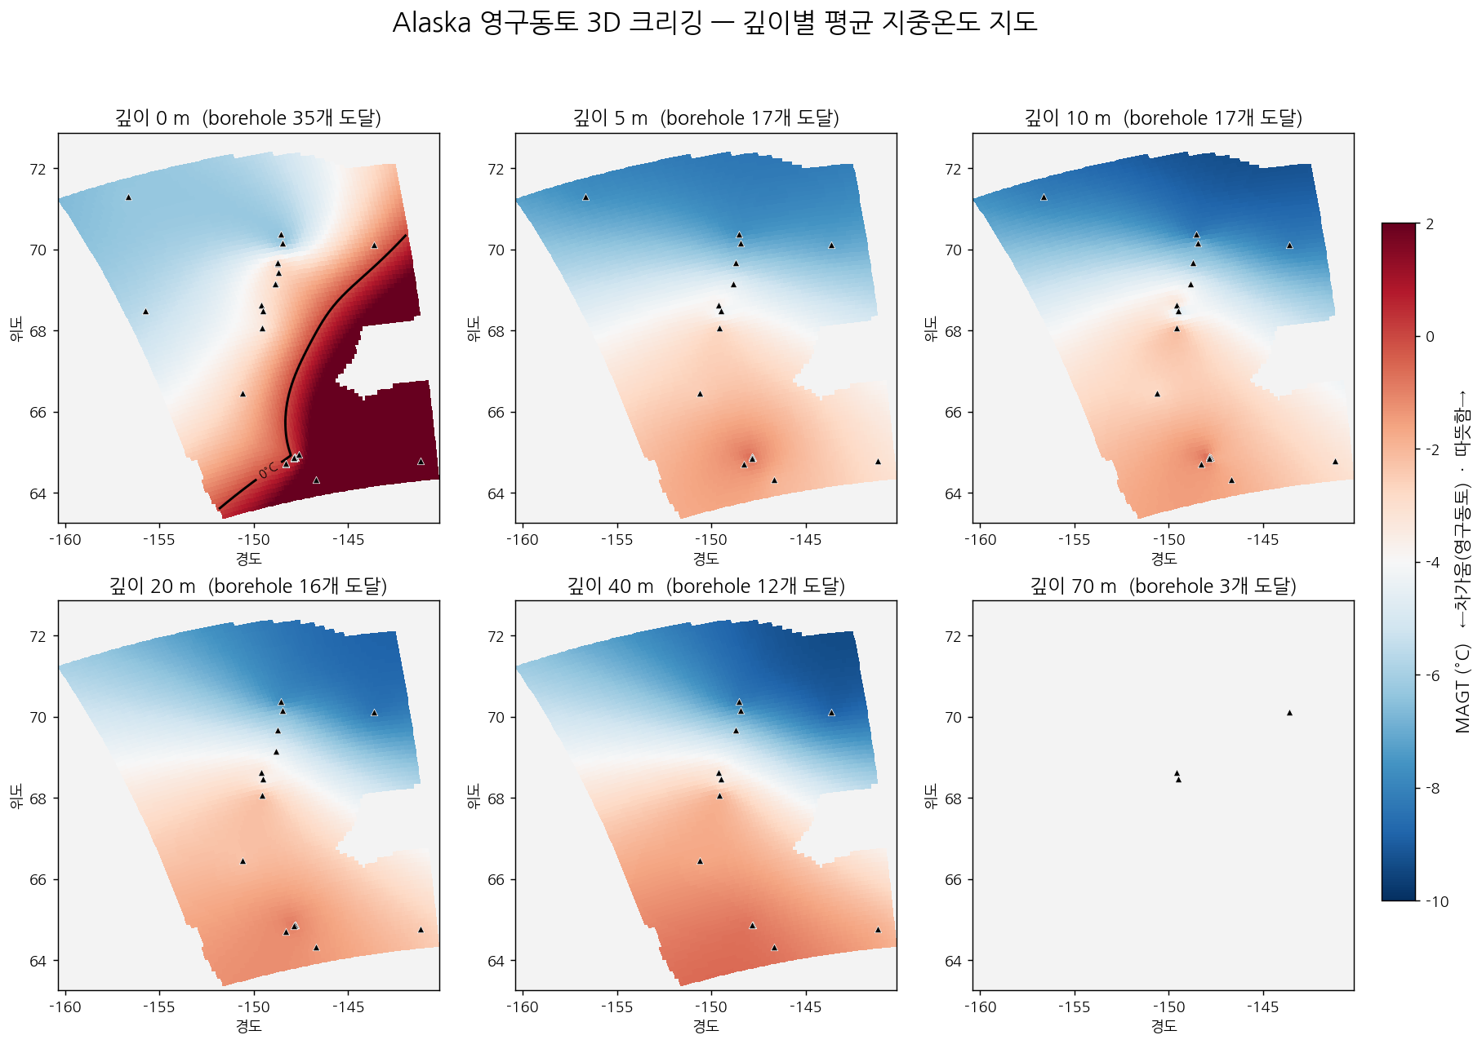
▍ 05 · 핵심 결과
위도를 따라 영구동토 경계 심도가 변하는 얕은 3D 열구조
깊이별(0–70m) 평균 지중온도(MAGT) — 깊이에 따른 도달 시추공 감소
근거 · outputs/figures/05_alaska_pilot/depth_slices.png
위도–깊이 온도 단면 · 0°C 등온선 = 영구동토 경계(남부 온난 → 북부 심부 한랭)
근거 · outputs/volumes_3d/cross_section_lat_depth.png
엔진 = GBM 조건장 + 깊이인코딩(신경장은 게이트 탈락).
구분 ALT(계절 최대융해) ≠ MAGT(연평균장)
극지 빅데이터 · 영구동토 ALT/3D 열구조
13 / 16

Slide 14
▍ 06 · 기존 연구 대비
규모 × 전이 × 보정 UQ × 얕은 3D의 결합이 차별점이다
선행연구 | 접근 | 우리 차별점
Ran 2022 (pan-Arctic ML) | 1km MAGT/ALT 앙상블 지도 (RMSE 86.9cm / 1.32°C) | 명시적 지역 전이 · 셀별 보정 UQ · 얕은 3D 추가
ESA CCI v4 (Permafrost) | CryoGrid forward 1km 제품 (관측기반 아님) | 관측기반 보간·UQ·전이 · 우리 모델이 CCI 20.8cm 격파(공간블록 CV)
Gautam 2025 (Alaska ALT) | RF vs Stefan · 알래스카 내부 (RF test R² 0.24) | 지역 전이 벤치마크 · 셀별 UQ · 4D 구조
Obu 2019 (TTOP NH) | 평형 물리모델 MAGT·extent (RMSE ~1.48°C) | ALT 대상 · ML 셀별 UQ · 전이 평가
Meyer 2021 · Romano 2019 | AOA 적용범위 · 분위 conformal | 영구동토 ALT에 처음 결합 · 이진→연속 예측구간
전이·셀별 UQ는 리뷰(Koven 2025)가 명명한 open gap — 본 연구가 LORO 벤치마크와 보정 UQ로 실제 제공한다
근거 · references/INDEX.md · docs/PLAN_FORWARD.md
극지 빅데이터 · 영구동토 ALT/3D 열구조
14 / 16

Slide 15
▍ 07 · 다음 단계
데이터 확장 · 3D 조건장 · 전이 심화 · 시각화 통합
01
데이터 확장
02
얕은 3D 조건장
SoilGrids·Sentinel-1/2·TPDC 시추공 → ablation M7~M9. 활용률↑ (심사 1순위 지렛대)
GBM 조건장 + CCI prior + 물리 단조성 → PyVista 열큐브 · 0°C 등온면
03
전이 심화
04
시각화 통합
kNNDM·LORO 확장 · AOA-조건 conformal로 전이 신뢰를 정량화
hero figure · 인터랙티브 HTML · 애니메이션 조립
극지 빅데이터 · 영구동토 ALT/3D 열구조
15 / 16

Slide 16
요약
정직하게 진단한 정보병목을 데이터·전이·불확실성·얕은 3D로 확장한다
— 정보병목 진단 정적 ALT는 GBM ≈ 딥러닝 — 한계는 모델이 아니라 공변량 정보이다
— 정직한 평가 무작위 CV의 과대평가를 통제하고 셀별 예측구간을 coverage로 보정한다(71→89%)
— 지배 정보원 분해 보간=기후·전이=InSAR로 나누고 ERA5로 전이를 20% 개선한다
— 확장 방향 데이터 확장 · 관측기반 얕은 3D · 전이 심화가 다음 지렛대이다
근거: data/processed/*_results.csv · 색규약: design/brand_tokens.json · 2026-07-09

